Slide 1
Исследование динамики одномерных и двумерных гармонических кристаллов простой структуры
САНКТ-ПЕТЕРБУРГСКИЙ ПОЛИТЕХНИЧЕСКИЙ УНИВЕРСИТЕТ ПЕТРА ВЕЛИКОГО
Физико-механический институт
Высшая школа теоретической механики и математической физики
Выполнила: студентка гр. 504010301/10101, Ю. В. Ермолаева
Научный руководитель: д. ф.-м. н., профессор ВШТМиМФ, В. А. Кузькин
Санкт-Петербург
2023

Slide 2
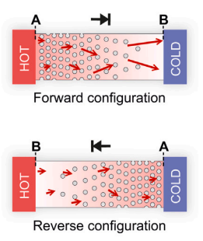
Практическая актуальность
Схема принципа работы теплового диода [1,2]
1. Li, N., Ren, J. et al. Reviews of Modern Physics, 84(3),1045 (2012)
2. Kasprzak, M., Sledzinska, M., Zaleski, K. et al. Nano Energy, 78, 105261 (2020)

Slide 3
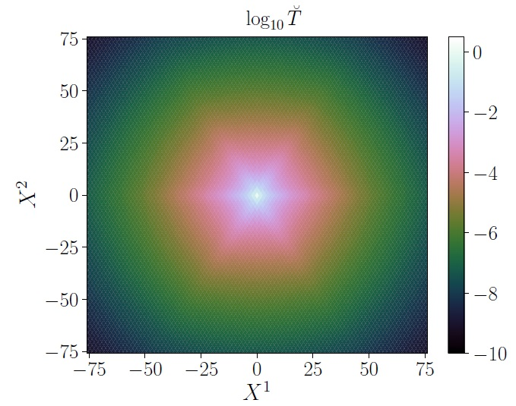
Теоретическая актуальность (баллистическая теплопроводность в однородных кристаллах)
Тепловые волны в цепочке Гука [2]
Анизотропия температурного поля в решётке графена при точечном подводе тепловой энергии [3]
2. Sokolov, A.A., Krivtsov, A.M. Mueller, W.H. Phys. Mech. (2017)
3. Gavrilov, S. N. Krivtsov, A. M. CMAT 34(1) (2022).

Slide 4
Теоретическая актуальность (баллистическая теплопроводность в однородных кристаллах)
Анизотропия температурного поля в решётке графена при точечном подводе тепловой энергии [3]
Тепловые волны в цепочке Гука [2]
Актуальность связана с необходимостью разрабатывать подходы к приближённому решению динамических (а с ними, и тепловых) задач для однородных кристаллов, чтобы их применять к тем же задачам для неоднородных кристаллов.
2. Sokolov, A.A., Krivtsov, A.M. Mueller, W.H. Phys. Mech. (2017)
3. Gavrilov, S. N. Krivtsov, A. M. CMAT 34(1) (2022).

Slide 5
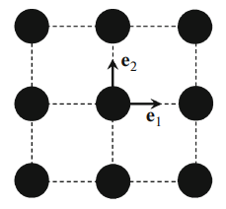
Цели работы
Исследование динамики бесконечной цепочки Гука на упругом основании при локальном периодическом силовом нагружении
Рис.1. Периодическая цепочка Гука на упругом основании [4]
2. Исследование динамики квадратной решетки при мгновенном точечном возмущении
Рис.2. Квадратная решётка [5]
4. Kuzkin, V. A., Krivtsov, A. M. JMMP 3(01n02), 1850004 (2018)
5. Kuzkin, V. A., Krivtsov, A. M. Physics of the Solid State, 59, 1051-1062 (2017)

Slide 6
Задачи работы
Найти приближённое выражение для полей перемещений в бесконечной цепочке Гука на упругом основании при локальном периодическом силовом нагружении и различных частотах нагружения.
2. Найти приближённые выражения для полей скоростей в квадратной решетке при мгновенном точечном возмущении.

Slide 7
Исследование динамики бесконечной цепочки Гука на упругом основании при локальном периодическом силовом нагружении

Slide 8
Постановка задачи
Уравнение движения для частицы $n$:
$$m{\ddot{u}}_{n}=c\left(u_{n+1}−2u_{n}+u_{n−1}\right)−du_{n}+F_{0}\sin\left(ωt\right)δ_{n0}$$
Начальные условия:
$$u_{n}=0, {\dot{u}}_{n}=0$$

Slide 9
Алгоритм решения задачи
Используется точное решение для поля перемещений частиц в периодической цепочке, найденного в [5] и записывается в пределе числа частиц, стремящимся к бесконечности.
Решение разделяется на вклады, соответствующие собственным и вынужденным колебаниям.
Выводится решение для вклада, соответствующего вынужденным колебаниям.
Находится асимптотическая оценка для вклада, соответствующего собственным возмущениям.
Записывается итоговое приближённое решение.
5. Kuzkin, V. A., Krivtsov, A. M. JMMP 3(01n02), 1850004 (2018)

Slide 10
Поле перемещений частиц
Выражение для поля перемещений частиц имеет вид [5]:
$$u_{n}=\frac{F_{0}}{2πm}\int_{0}^{2π}{\frac{\left(Ω\sin\left(ωt\right)−ω\sin\left(Ωt\right)\right) e^{iθn}}{Ω\left(Ω^{2}−ω^{2}\right)}dθ.}$$
Здесь $Ω\left(θ\right)=\sqrt{ω_{c}^{2}+4ω_{e}^{2}\sin^{2}{\frac{θ}{2}}}$ – дисперсионное соотношение,
$ω_{c}=\sqrt{d/m}$ – частота отсечки,
$ω_{e}=\sqrt{c/m}$ – собственная частота колебаний атома
5. Kuzkin, V. A., Krivtsov, A. M. JMMP 3(01n02), 1850004 (2018)

Slide 11
Поле перемещений частиц
Выражение для поля перемещений частиц имеет вид [1]:
$$u_{n}=\frac{F_{0}}{2πm}\int_{0}^{2π}{\frac{\left(Ω\sin\left(ωt\right)−ω\sin\left(Ωt\right)\right) e^{iθn}}{Ω\left(Ω^{2}−ω^{2}\right)}dθ.}$$
Здесь $Ω\left(θ\right)=\sqrt{ω_{c}^{2}+4ω_{e}^{2}\sin^{2}{\frac{θ}{2}}}$ – дисперсионное соотношение,
$ω_{c}=\sqrt{d/m}$ – частота отсечки,
$ω_{e}=\sqrt{c/m}$ – собственная частота колебаний атома
Перепишем выражение для поля перемещений: $u_{n}=u_{n}^{(ω)}+u_{n}^{(Ω)}$,
$u_{n}^{(ω)}=\frac{F_{0}\sin\left(ωt\right)}{2πm}\int_{0}^{2π}{\frac{e^{iθn}dθ}{Ω^{2}−ω^{2}}}$ – вклад, соответствующий вынужденным колебаниям
$u_{n}^{(Ω)}=\frac{F_{0}ω}{2πm}\int_{0}^{2π}{\frac{e^{iθn}sin \left(Ωt\right)dθ}{{Ω(Ω}^{2}−ω^{2})}}$ – вклад, соответствующий собственным возмущениям

Slide 12
Вклад, соответствующий собственным возмущениям
$u_{n}^{(Ω)}=u_{n,st}^{(Ω)}+u_{n,cr}^{(Ω)}$,
Вклад от стационарной точки (использован метод, предложенный в статье [6] для цепочки Гука без упругого основания):
$$u_{n,st}^{(Ω)}≅\frac{F_{0}ωH\left({\tilde{v}}_{g}^{m}−w\right)}{m\sqrt{2πω_{e}t}}Im\left(\sum_{j=1,2}{\frac{e^{i\left(φ\left(θ_{s_{j}}\right)ω_{e}t+{\left(−1\right)}^{j−1}\frac{π}{4}\right) }}{\sqrt{\left|φ^{′′}\left({θ_{s}}_{j}\right)\right|}Ω\left(θ_{s_{j}}\right)\left(ω^{2}−Ω{\left(θ_{s_{j}}\right)}^{2}\right)}}\right),$$
$$ω_{e}φ\left(θ\right)=Ω\left(θ\right)−wθ, w=\frac{\left|n\right|}{ω_{e}t}, v_{g}\left(θ\right)=\frac{ω_{e}v_{s} sin{θ}}{Ω\left(θ\right)}, v_{s}=ω_{e}a, \\ θ_{s_{1,2}}=2\arccos\left(\frac{\sqrt{1+w^{2}±\sqrt{1−w^{2}\left(2+\frac{ω_{c}^{2}}{ω_{e}^{2}}\right)+w^{4}}}}{\sqrt{2}}\right), {\tilde{v}}_{g}^{m}=\frac{1}{v_{s}}\max{v_{g}=}\frac{\sqrt{d+4c}−\sqrt{d}}{2\sqrt{c}}$$
6. Gavrilov, S. N. ICHMT, 194, 123019 (2022)

Slide 13
Вклад, соответствующий собственным возмущениям
$u_{n}^{(Ω)}=u_{n,st}^{(Ω)}+u_{n,cr}^{(Ω)}$,
Вклад от сингулярной точки (при $ω∈Ω$):
$$u_{n,cr}^{(Ω)}≈−\frac{F_{0}𝒯_{2n}\left(\frac{\sqrt{4ω_{e}^{2}+ω_{c}^{2}−ω^{2}}}{2ω_{e}}\right)\cos\left(ωt\right)}{m\sqrt{\left(ω^{2}−ω_{c}^{2}\right)\left(4ω_{e}^{2}+ω_{c}^{2}−ω^{2}\right)}},$$
где $𝒯_{n}$ – полином Чебышева 1 рода.

Slide 14
Вклад, соответствующий вынужденным колебаниям
$$u_{n}^{(ω)}=\frac{F_{0}\sin{(ωt)}}{m}\left[\begin{matrix}\frac{e^{−γ_{1}\left|n\right|}}{\sqrt{ω_{c}^{2}−ω^{2}}\sqrt{4ω_{e}^{2}+ω_{c}^{2}−ω^{2}}}, ω<ω_{c} \\ \frac{{\left(−1\right)}^{n}\sin{(2φ\left|n\right|)}}{\sqrt{4ω_{e}^{2}+ω_{c}^{2}−ω^{2}}\sqrt{ω^{2}−ω_{c}^{2}}}, ω∈Ω \\ \frac{{\left(−1\right)}^{n+1}e^{−γ_{2}\left|n\right|}}{\sqrt{ω^{2}−ω_{c}^{2}}\sqrt{ω^{2}−4ω_{e}^{2}−ω_{c}^{2}}}, ω>\sqrt{4ω_{e}^{2}+ω_{c}^{2}}\end{matrix}\right],$$
$$φ=\arccos\left(\frac{\sqrt{ω^{2}−ω_{c}^{2}}}{2ω_{e}}\right), γ_{1}=2\operatorname{arccosh}\left(\frac{\sqrt{ω_{c}^{2}−ω^{2}+4ω_{e}^{2}}}{2ω_{e}}\right), \\ γ_{2}=2\operatorname{arccosh}\left(\frac{\sqrt{ω^{2}−ω_{c}^{2}}}{2ω_{e}}\right).$$

Slide 15
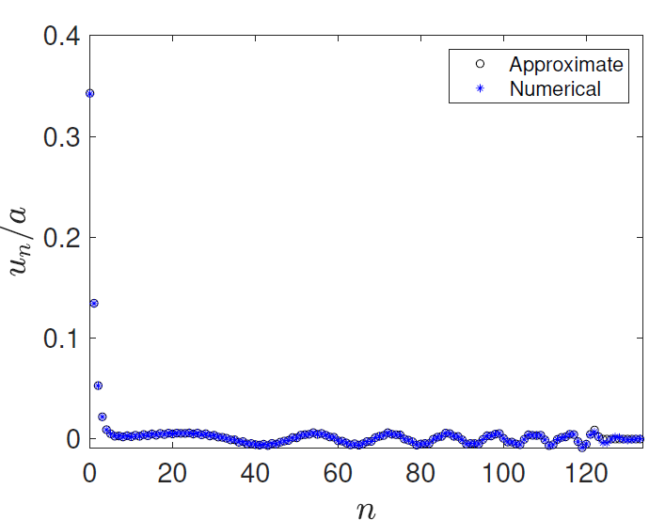
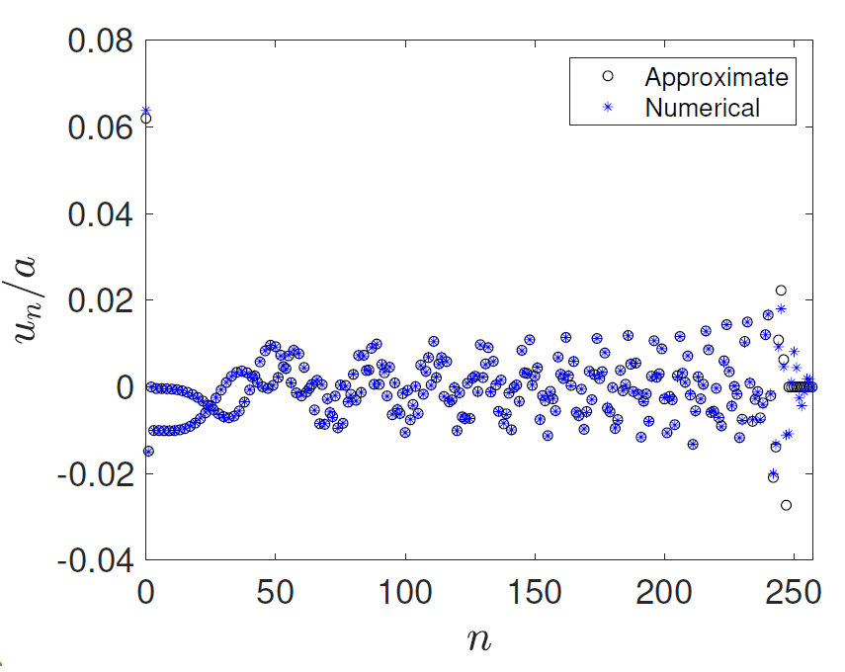
Поля перемещений при $ω<ω_{c}=ω_{e}$ и при $ω>\sqrt{4ω_{e}^{2}+ω_{c}^{2}}$
$ω=0.2ω_{e}, ω_{e}t=200$
$ω=4ω_{e}$, $ω_{e}t=400$
Вблизи частицы, подверженной силовому нагружению, наблюдается локализация возмущений.

Slide 16
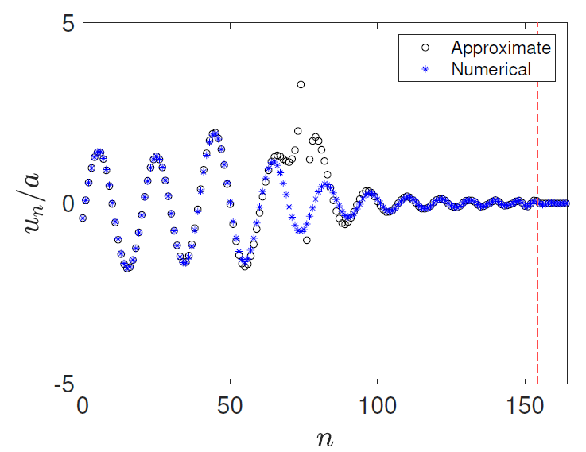
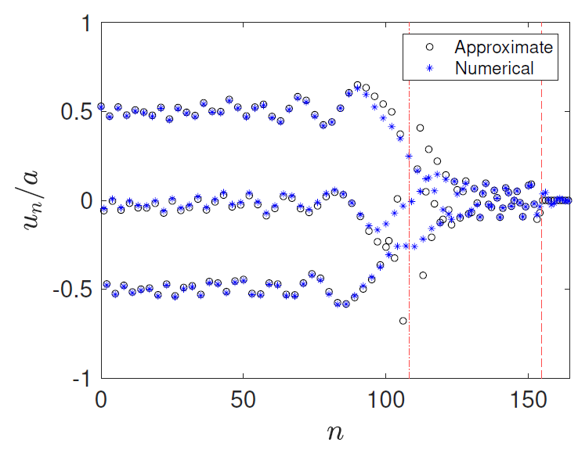
Поля перемещений при $ω∈Ω$
$ω=1.05ω_{e}, ω_{e}t=250$
$$ω=2ω_{e}, ω_{e}t=250$$
Имеются два фронта: один распространяется с максимальной групповой скоростью, другой – с групповой скоростью при частоте нагружения. Вблизи фронтов асимптотика не работает.

Slide 17
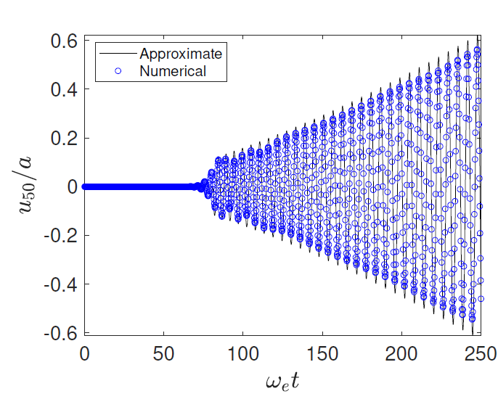
Перемещение при частоте нагружения, равной частоте отсечки $ω_{c}$
$u_{n}≈\frac{F_{0}ω_{e}H\left(\max{\frac{v_{g}}{v_{s}}}ω_{e}t −|n\right)t^{\frac{3}{2}}}{\sqrt{2πω_{c}}ω_{c}mn^{2}}sin \left(φ\left(θ_{s1}\right)ω_{e}t+\frac{π}{4}\right)$, $θ_{s1}=θ_{s1}\left(\frac{\left|n\right|}{ω_{e}t}\right)$
Зависимость от времени перемещения 50-й частицы при частоте нагружения,
равной $ω_{c}$
Нагружение с частотами на границе полосы пропускания приводит к резонансу.

Slide 18
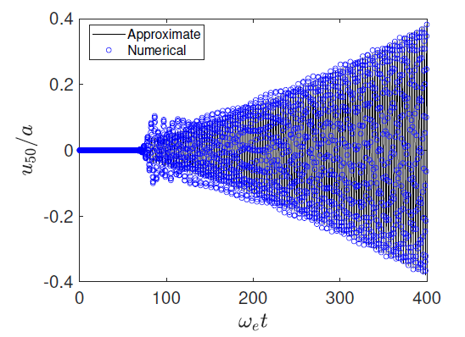
Перемещение при частоте нагружения, равной $\sqrt{4ω_{e}^{2}+ω_{c}^{2}}$
$u_{n}≈\frac{F_{0}ω_{e}H\left(\max{\frac{v_{g}}{v_{s}}}ω_{e}t −|n\right)t^{\frac{3}{2}}}{m\sqrt{2π}{\left(4ω_{e}^{2}+ω_{c}^{2}\right)}^{\frac{3}{4}}n^{2}}sin \left(φ\left(θ_{s2}\right)ω_{e}t−\frac{π}{4}\right)$, $θ_{s2}=θ_{s2}\left(\frac{\left|n\right|}{ω_{e}t}\right)$
Зависимость от времени перемещения 50-й частицы при частоте нагружения,
равной $\sqrt{4ω_{e}^{2}+ω_{c}^{2}}$
Нагружение с частотами на границе полосы пропускания приводит к резонансу.

Slide 19
Исследование динамики бесконечной гармонической квадратной решётки при мгновенном возмущении

Slide 20
Постановка задачи
Рассматриваются поперечные колебания растянутой квадратной решётки.
Уравнение движения для частиц $i,j$:
$${\ddot{u}}_{i,j}=ω_{e}^{2}\left(u_{i+1,j}+u_{i−1,j}+u_{i,j+1}+u_{i,j−1}−4u_{i,j}\right)$$
Начальные условия:
$$u_{i,j}=0, {\dot{u}}_{i,j}=v_{0}δ_{i0}δ_{j0}$$

Slide 21
Точное решение
Точное решение для поля скоростей частиц можно записать, используя прямое и обратное дискретные преобразования Фурье (см. [7]):
$$v_{i,j}={\dot{u}}_{i,j}=v_{0}\int_{k}{{\cos\left(ω\left(k\right)t\right)e}^{ik⋅x_{ij}}dk, x_{ij}=\left(\begin{matrix}i \\ j\end{matrix}\right)}, k=\left(\begin{matrix}k_{1} \\ k_{2}\end{matrix}\right),$$
$ω\left(k\right)=2ω_{e}\sqrt{\sin^{2}{\frac{k_{1}}{2}+\sin^{2}{\frac{k_{2}}{2}}}}$ – дисперсионное соотношение,
$x_{ij}$ – радиус-вектор расположения частицы; $k$ – волновой вектор.
7. Kuzkin CMAT 31, pp. 1573–1599 (2019)

Slide 22
Этапы нахождения асимптотического решения задачи
Выражение для поля скоростей частиц приводится к интегральному типу Фурье $I=\int_{k}{e^{iφ\left(k\right)ω_{e}t}}dk$.
После подстановки $x_{i,j}=wω_{e}t$ производится асимптотическая оценка интеграла $I$ на больших временах с использованием метода стационарной фазы на подвижном фронте: для оценки применяется формула главного вклада [4]
$$I=\frac{e^{i\left(φ\left(θ\right)ω_{e}t+\frac{π}{4}sgn 𝓗(θ)\right)}}{{2πω}_{e}t\sqrt{|det 𝓗\left(θ\right)|}}+O\left({\left(ω_{e}t\right)}^{−1}\right), \\ ∇_{k}φ\left(k\right){\left.​\right|}_{θ}=0, 𝓗\left(θ\right)=∇_{k}⊗∇_{k}φ\left(k\right){\left.​\right|}_{θ}.$$
3. Вклады от каждой стационарной точки суммируются.
4. Федорюк, М. В. (1977). Метод перевала. Наука. Гл. ред. физ.-мат. лит..

Slide 23
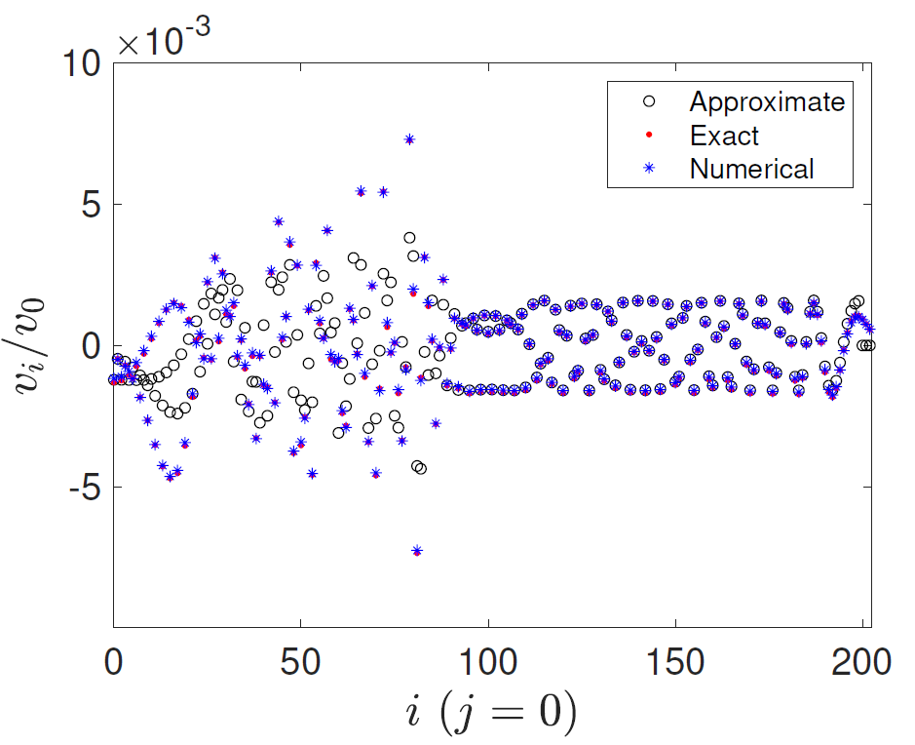
Сравнение асимптотического, точного и численного решений
Поле скоростей на горизонтали $j=0$
$$ω_{e}t=200$$

Slide 24
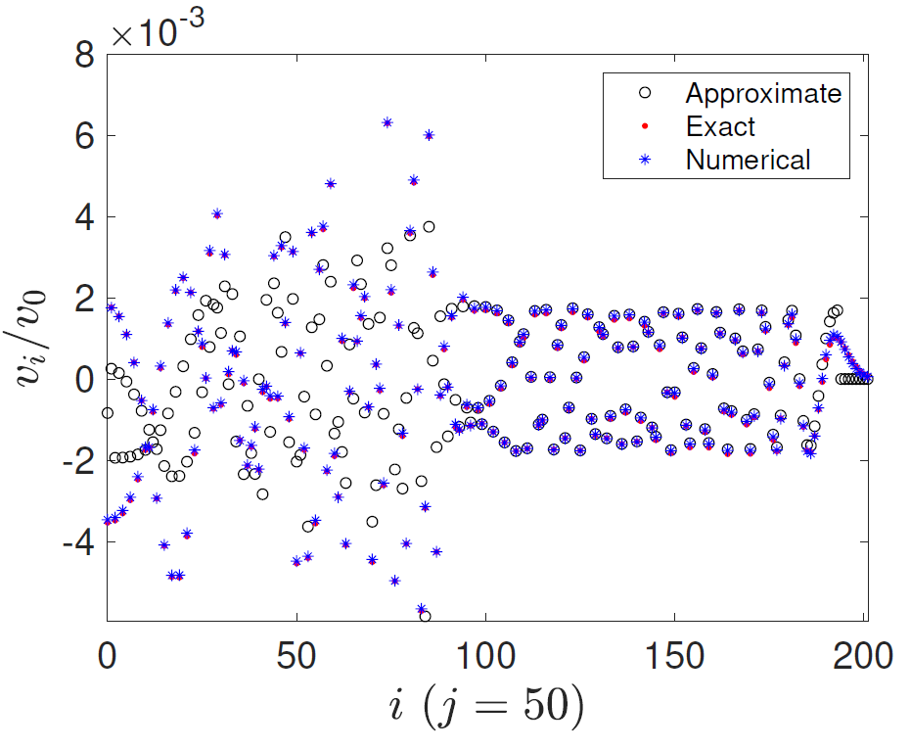
Сравнение асимптотического, точного и численного решений
Поле скоростей на горизонтали $j=50$
$$ω_{e}t=200$$

Slide 25
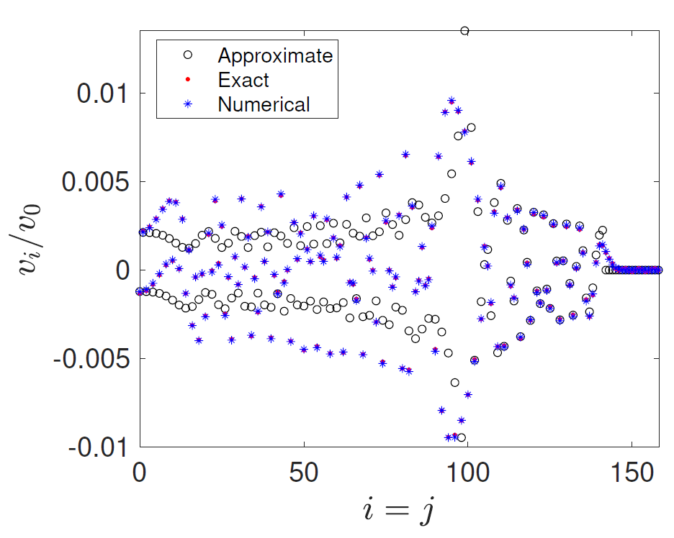
Сравнение асимптотического, точного и численного решений
Поле скоростей на диагонали
$$ω_{e}t=200$$
Таким образом, асимптотическое и численное решения согласуются только при приближении к фронту.

Slide 26
Возможные причины расхождения асимптотического и численного решений
Не были учтены возможные вырожденные точки.
Возможно, для оценки поля скоростей далеко позади фронта требуется другой метод построения асимптотического решения.

Slide 27
Заключение
Построено асимптотическое решение задачи динамики бесконечной цепочки Гука на упругом основании, подверженной локальному силовому нагружению по периодическому закону: построены приближённые решения для перемещений частиц при разных частотах нагружения. Исследован характер распространения или локализации возмущений в зависимости от частоты нагружения. Показано, что нагружение с частотой, находящейся на границе полосы пропускания, приводит к резонансу, где поле перемещений растёт со временем как $t^{\frac{3}{2}}.$
2. Обобщён подход С.Н. Гаврилова к нахождению асимптотики решений динамических задач на подвижном фронте (через метод стационарной фазы) к квадратной решётке, совершающей поперечные колебания. Построено приближённое решение для поля скоростей частиц.
Направлением для дальнейшего исследования могло бы быть построение асимптотического решения динамических задач для сложных решёток.

